Slide 1
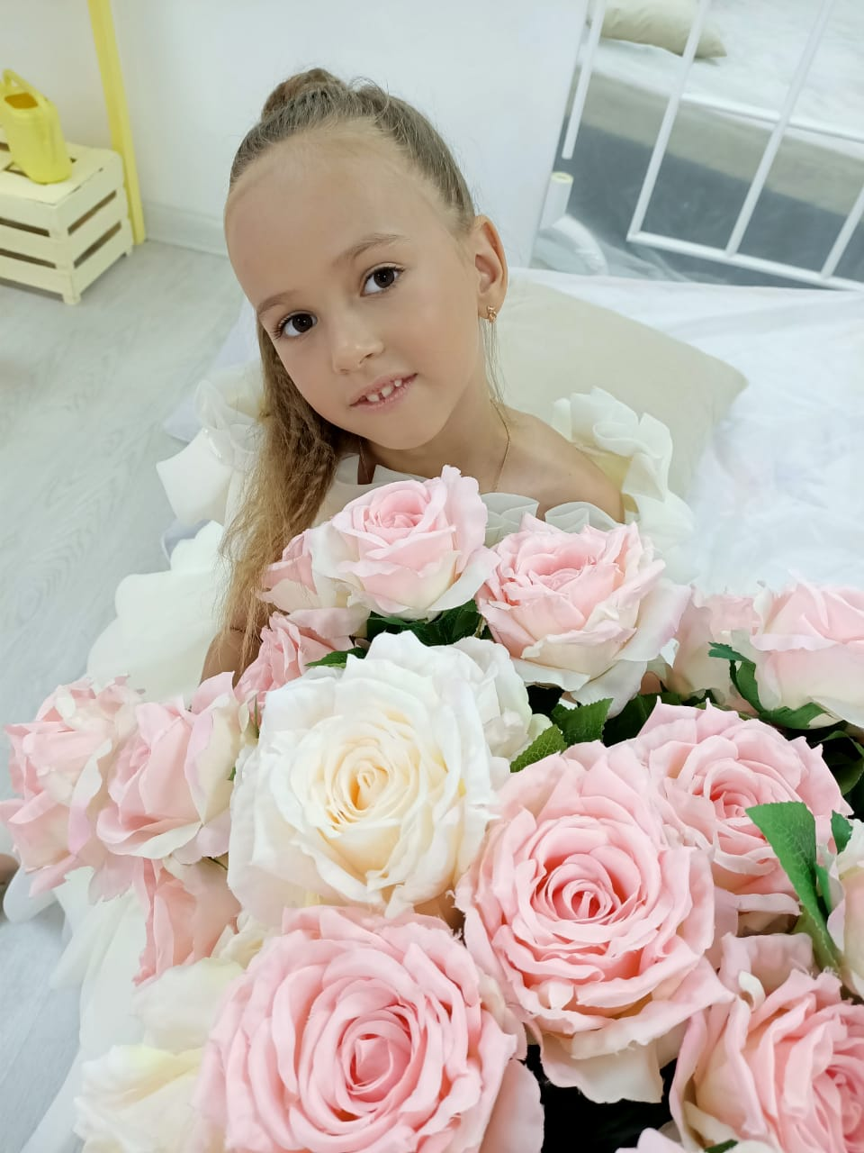
Бондаренко Арина 1 «А» класс .Хочу стать стомотологом.

Slide 2
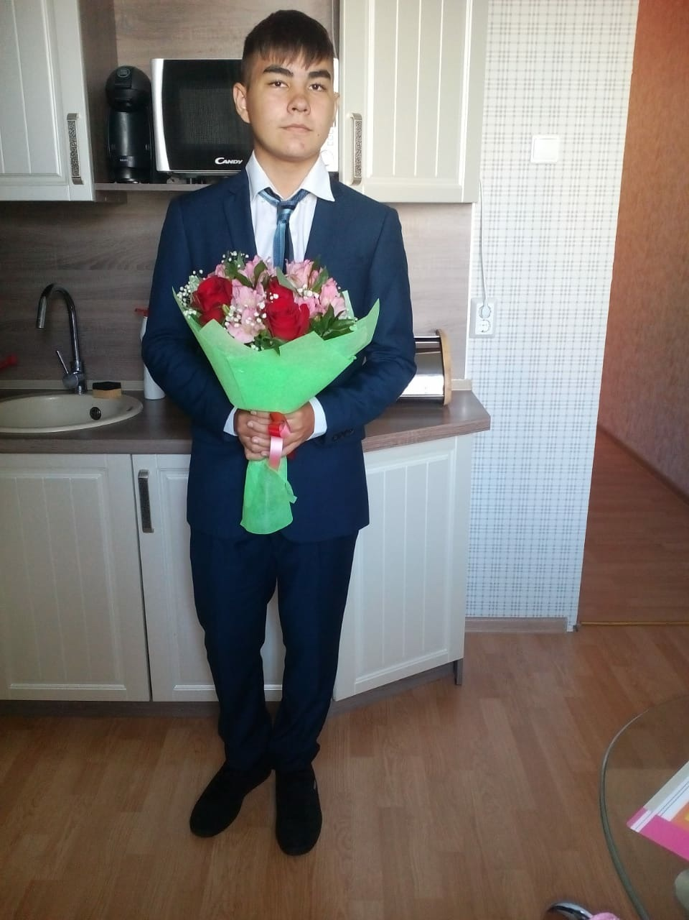
Это мой брат Бондаренко Данил Сергеевич –ученик 11 класса(хочет быть хирургом)
)

Slide 3
Древо профессий моей семьи.

Slide 4
Бабушка и дедушка ( со стороны мамы).
Бондаренко Константин Васильевич
Механик , водитель.
Бондаренко Елена Максимовна
МОУ СОШ №77 учитель начальных классов
Notes:
Бондаренко Константин Васильевич –фрезеровщик , водитель.
Бондаренко Елена Максимовна –учитель начальных классов.

Slide 5
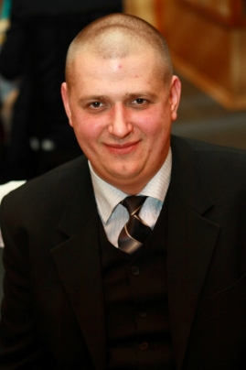
Папа Курочкин Александр Александрович :Инженер -технолог
Работает на ЯРВРЗ
В конструкторском бюро

Slide 6
Мама Бондаренко Карина Константиновна (врач педиатр).
Работает ГБУЗ МО «Московский областной центр охраны материнства и детства»
Заведующая детской поликлиникой №1.

Slide 7
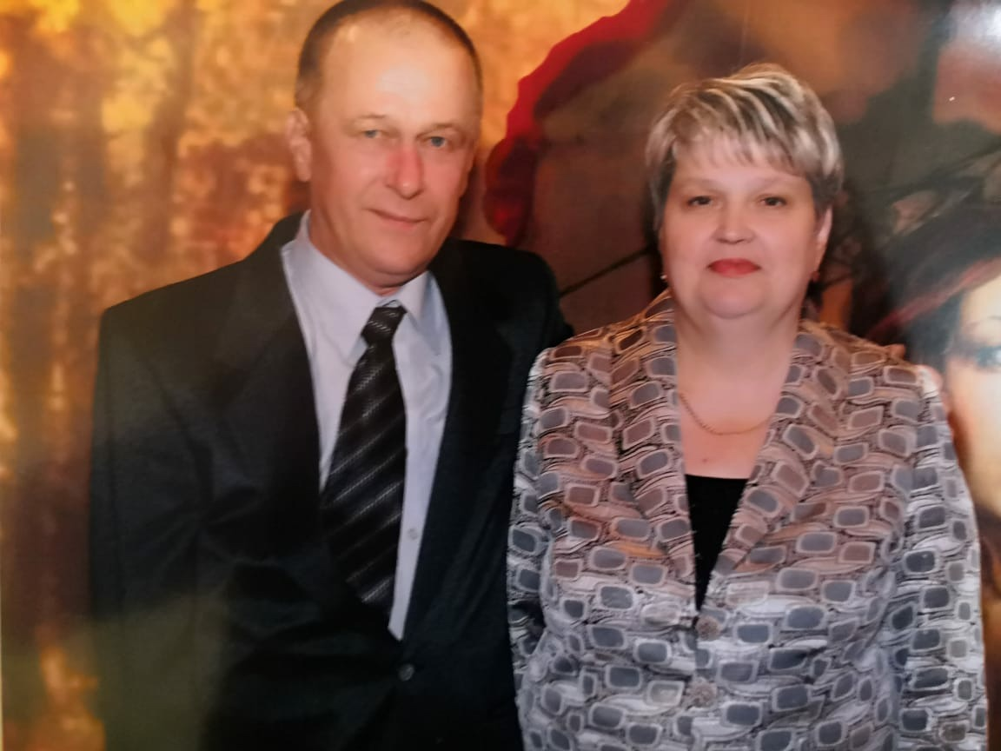
Бабушка и дедушка (со стороны папы)
Дедушка : Курочкин Александр Александрович
Работает ЯРВРЗ –водитель кары.
Бабушка: Курочкина Татьяна Валентиновна
Работает ГБЗУ «КБ №3» , медсестра ОФД

